Slide 1
ПРЕЗЕНТАЦІЯ на тему: День знань у різних країнах світу

Slide 2
Японія
Японці влаштовують свято на честь початку навчального року тільки для першокласників. Школярі в цей день приходять з батьками та знайомляться з вчителями, які розповідають про школу та радять що купити для навчання.

Slide 3
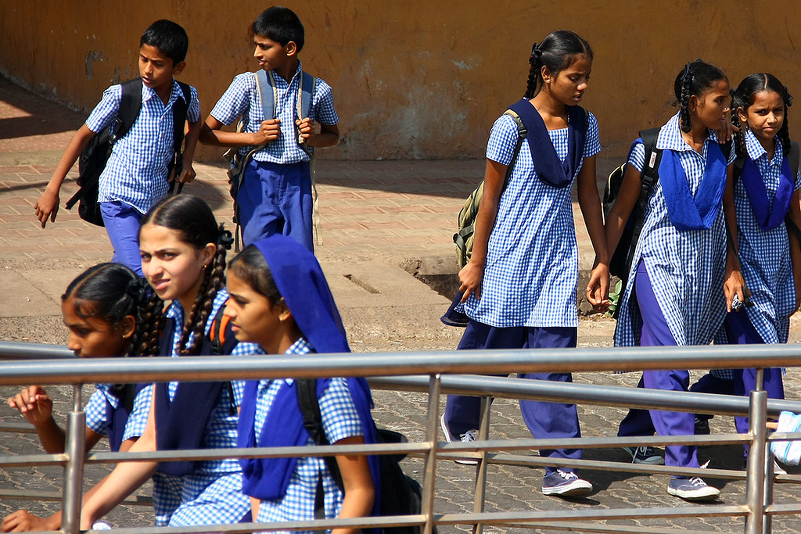
Індія
В Індії також починається навчальний рік весною, в квітні. Але цього дня не влаштовується свята, це звичайний день. Батьки проводять святкову молитву та пригощяють дитину солодощями.

Slide 4
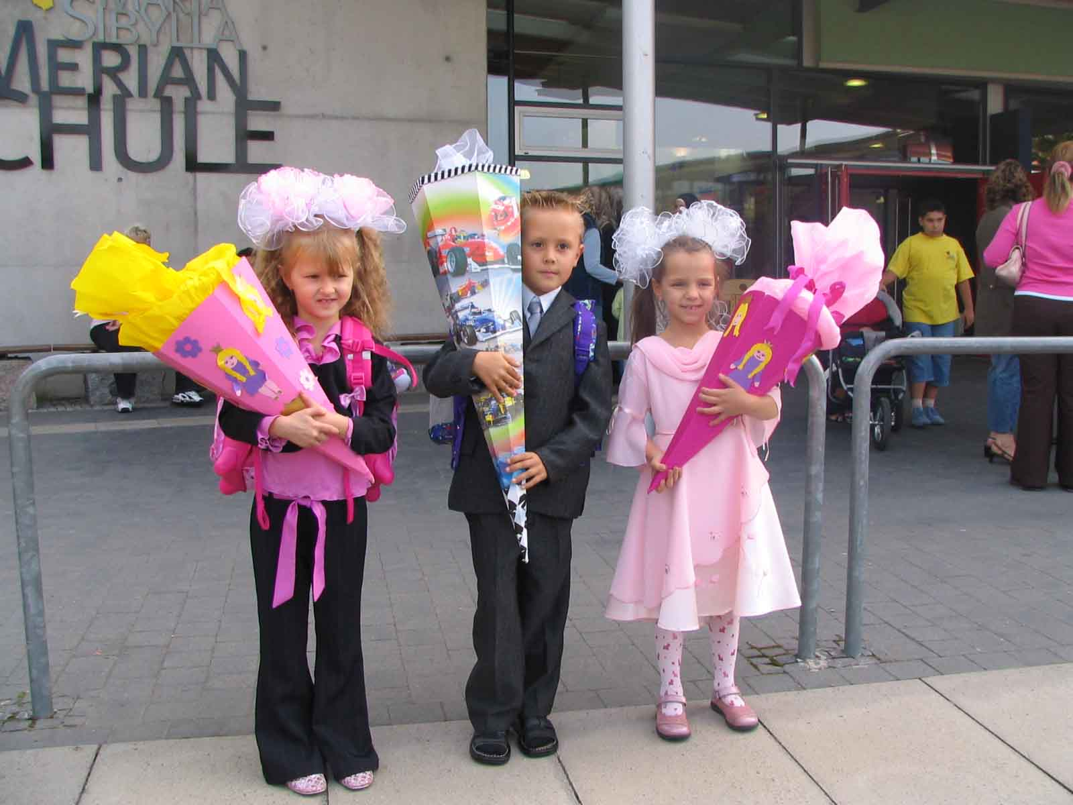
Німеччина
Навчальний рік починається наприкінці серпня або на початку вересня. Певної дати для початку навчального року не існує. Та замість букетів з квітами діти несуть до школи кульки.

Slide 5
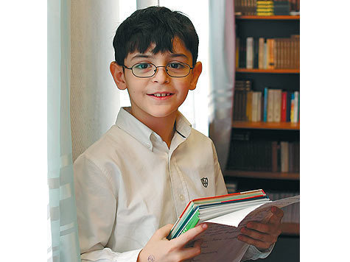
Туреччина
Більшість шкіл в Туреччині починають працювати з 15 вересня, та на першому тижні навчання здебільшого проходять урочисті заходи. Школярі читають багато віршів про школу та вчителів, а ще більш популярними є доповіді про Ататюрка та Історію Туреччини.

Slide 6
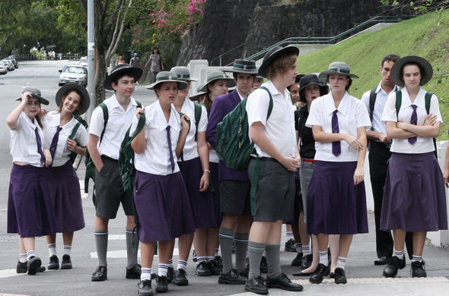
Австралія
В перший день навчання (а він припадає на кінець січня або початок лютого (а це літні місяці) до школи приходять тільки першокласники та діти, які перейшли з інших шкіл, яким проводять екскурсію школою.

Slide 7
Канада
Навчання в Канаді починається після Дня Праці, що святкують в перший понеділок вересня. Наступного дня діти йдуть до школи.

Slide 8
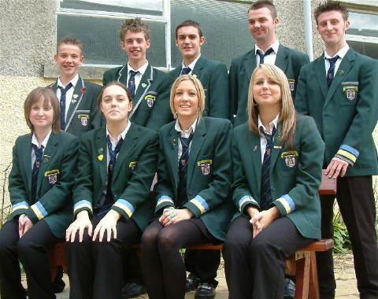
Америка
Через те що навчальні плани в Америці встановлюються не на державному рівні, а кожним окремим штатом, єдиного свята на честь початку навчання немає.

Slide 9
Great Britain
The Day of Knowledge is celebrated in the UK at the beginning of September. The classical British education is the education in boarding school.

Slide 10
THANK YOU FOR ATTENTION!!!

